Slide 1

Бизнес-Бот Олег
Kamilla Farrakhova

Slide 2
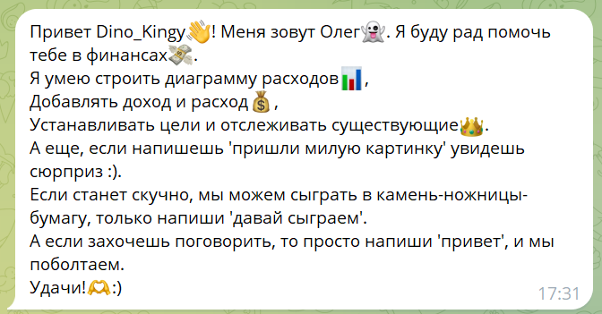
Бот для помощи в финансах
Бот имеет множество возможностей, например:
Построить диаграмму расходов
Установить цель
Рассчитать баланс
Отслеживать цели
Установить бюджет

Slide 3
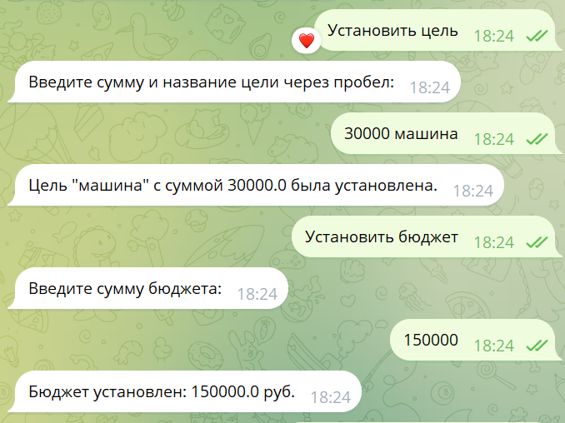
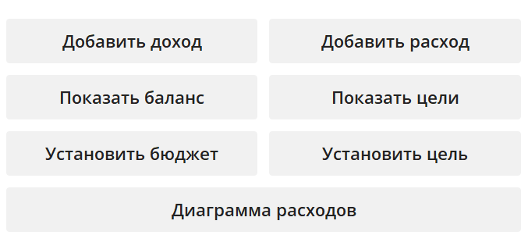
Реализация
На нижнем фото показано меню интерактивных кнопок, благодаря которым пользователь может управлять своими финансами
На левом фото изображены реализации некоторых кнопок(все кнопки рабочие, показаны две для примера)

Slide 4
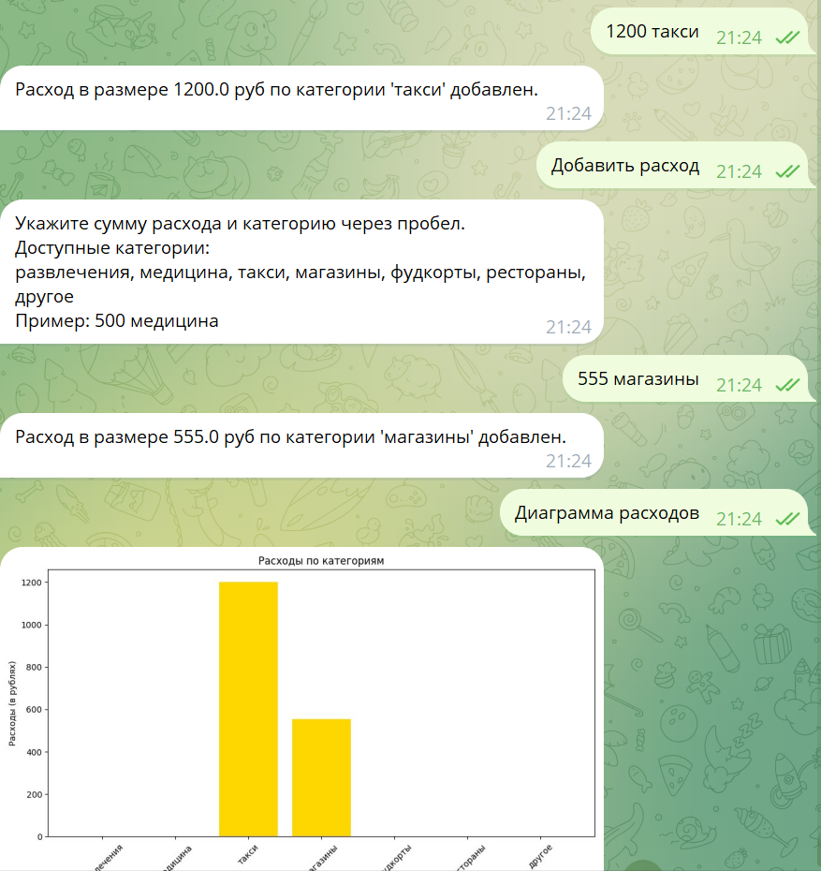
Реализация
Пример работы кнопок “добавить расход” и “Диаграмма расходов”

Slide 5
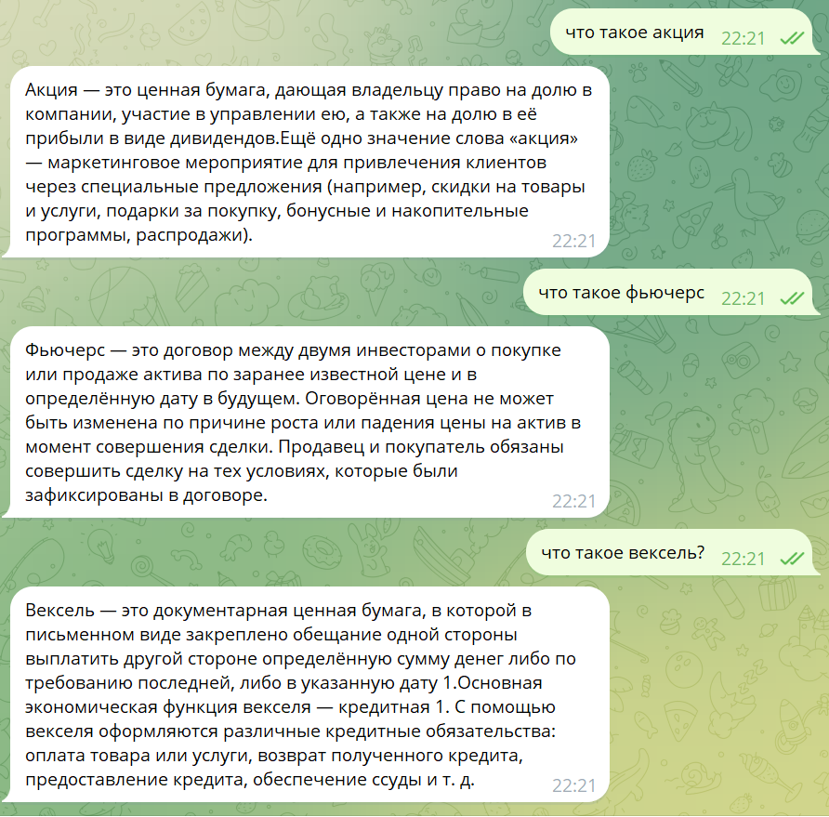
Познавательная минутка
Пользователь может узнать о ценных бумагах если спросит бота. Бот берёт информацию с сайта Яндекс и пересылает её пользователю.

Slide 6
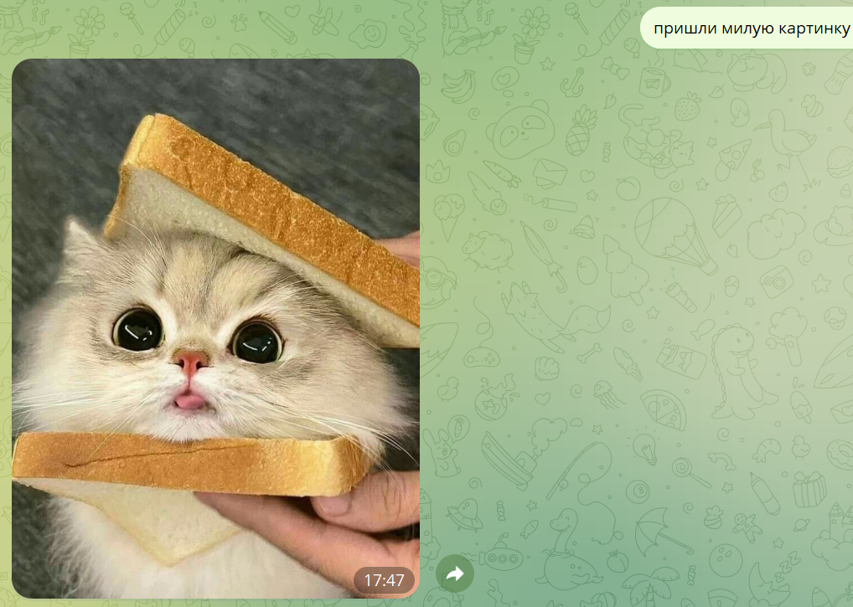
Дополнительные команды
Кроме построения диаграмм бот старается поддерживать хорошее настроение у пользователя.
Для этого есть команда “пришли милую картинку”. В результате которой пользователю рандомно отправляется картинка с сайта pinterest.com

Slide 7
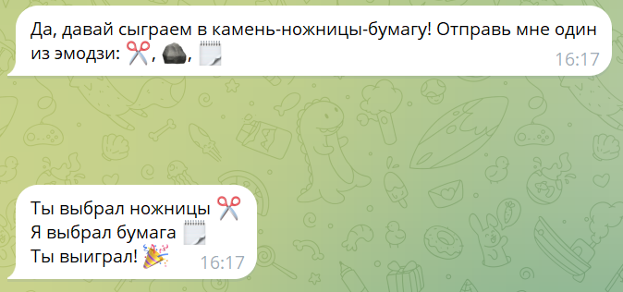
Дополнительные команды
Помимо финансов, бот умеет играть в игры.
На данный момент Олег обучен игре “камень-ножницы-бумага”.
Пользователь в любой момент может написать команду “давай сыграем” и бот запустит свой игровой навык

